Slide 1
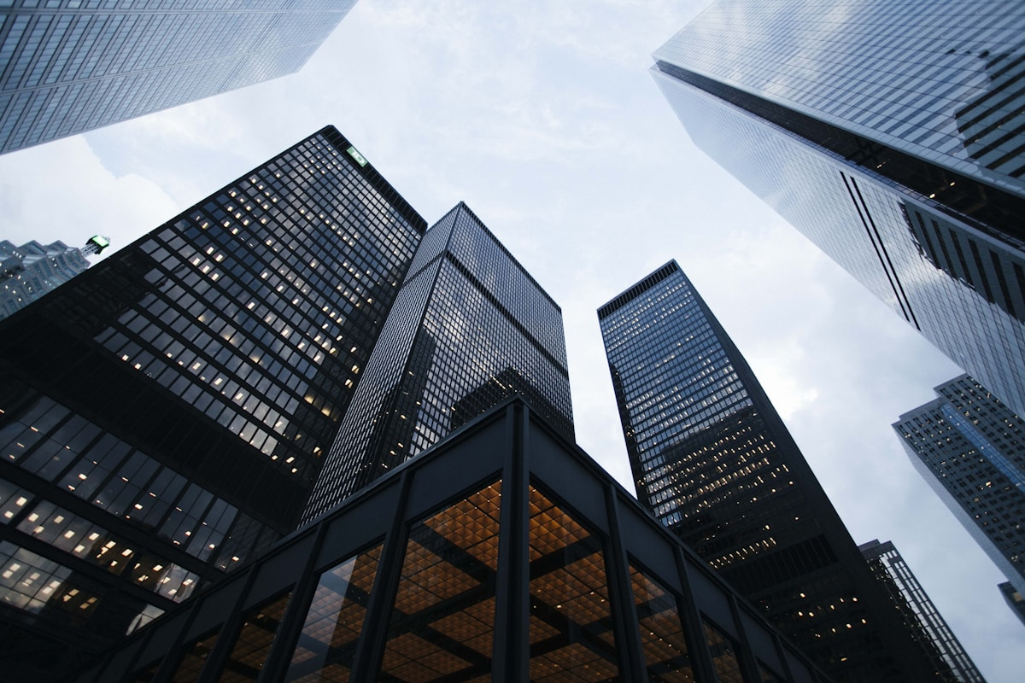
赤土崎多功能館
8大前瞻創新設計
新竹市114年政策黑客松提案
竹科家庭全齡支持中心

Slide 2
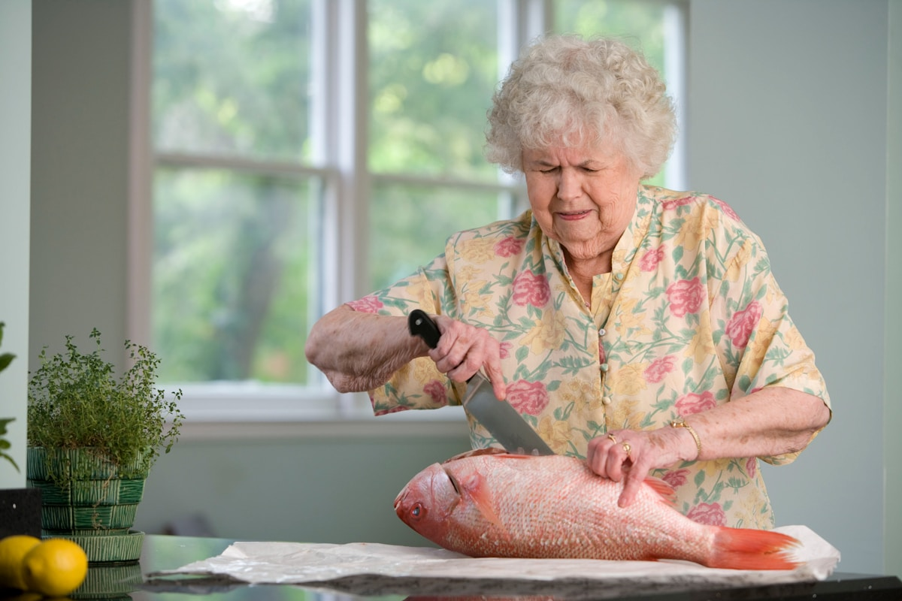
1️⃣ AI記憶重生系統
樓層位置
1F 失智症專區 (156 m²)
核心技術
  • AI感測設備
  • 互動投影系統
  • 記憶喚醒算法
創新亮點
全台首創AI輔助失智症記憶療法，結合感測與投影技術協助長輩喚醒珍貴記憶
設備規格
  • 感測設備×12
  • 互動投影×4
  • 活動室
  • 無障礙衛浴
政策對接
長照2.0 - 失智症照護服務

Slide 3
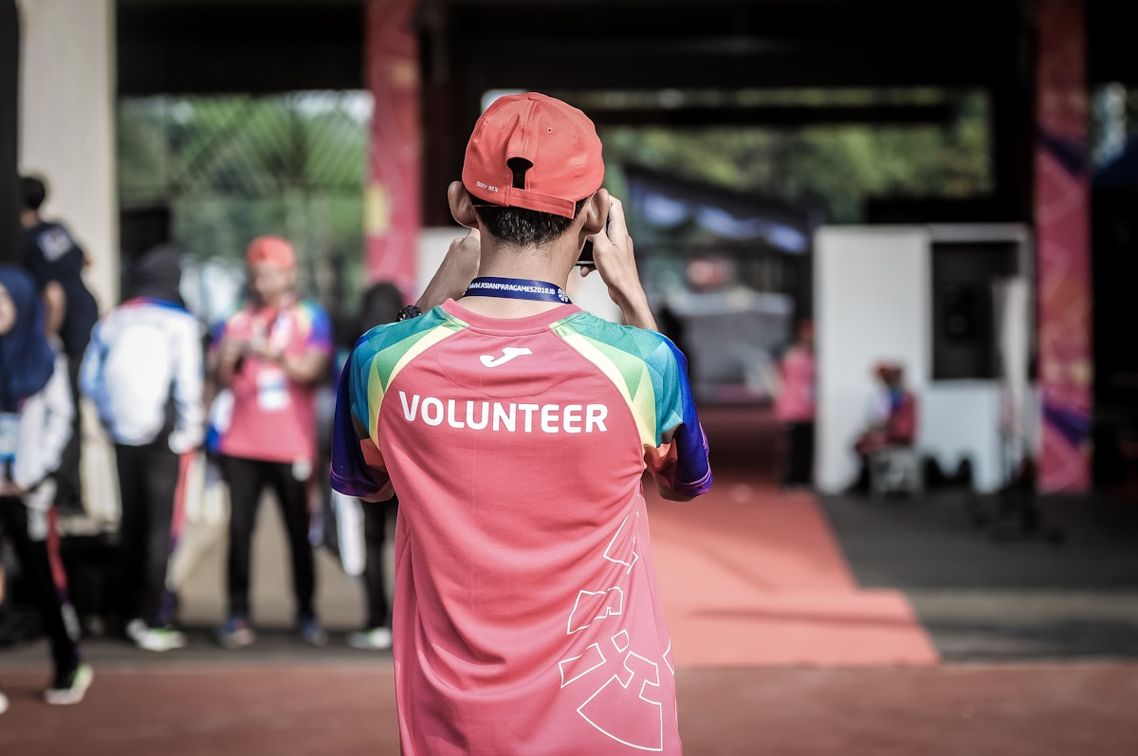
2️⃣ 時間銀行
樓層位置
1F 共享空間
核心概念
志工時數儲存與兌換，建立社區互助經濟體系
創新亮點
  • 突破傳統志工模式
  • 創造社區貨幣
  • 永續互助機制
設施配置
  • 時數兌換台
  • 檔案櫃系統
  • 交流討論區
  • 數位管理平台
參與式預算
5F大會堂可容納250人進行社區治理討論

Slide 4
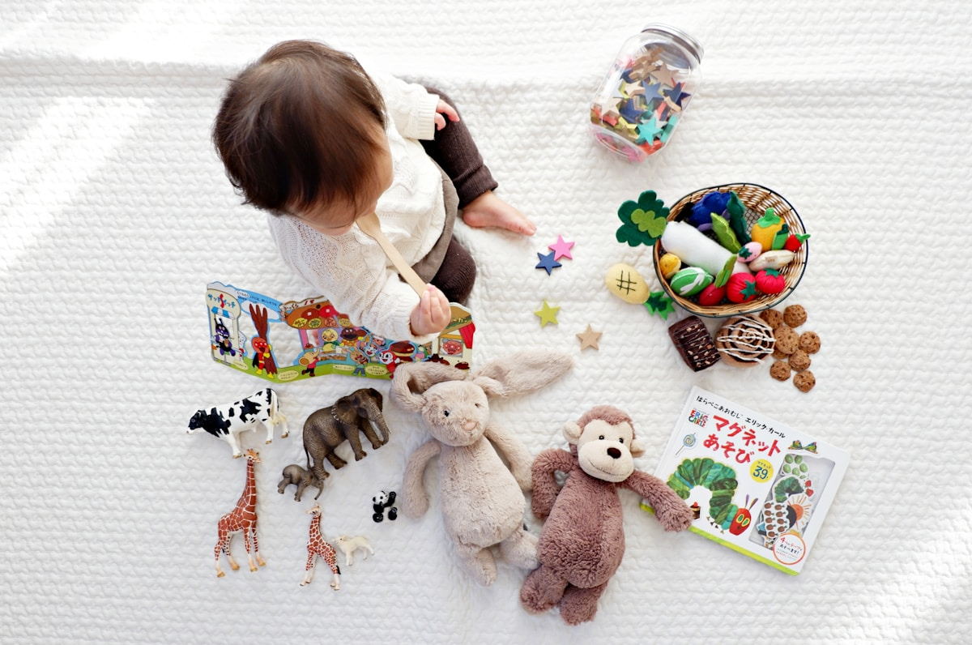
3️⃣ SIDS嬰兒猝死監測系統
樓層位置
2F 嬰兒教室 (120 m²)
技術規格
98%靈敏度的即時生理監測系統
創新亮點
🏆 新竹市首座配備完整SIDS系統的公共托嬰中心
監測設備
  • SIDS監測器×50組
  • 嬰兒床×50張
  • 中央監控系統
  • 緊急警報
監測項目
  • 呼吸頻率
  • 心跳
  • 體溫
  • 血氧濃度
  • 睡姿

Slide 5
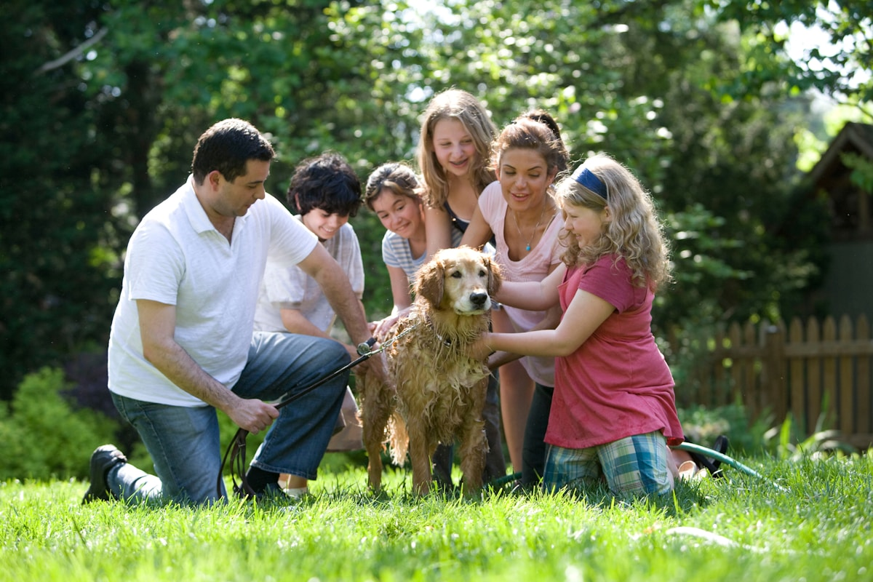
4️⃣ 跨代互動室
樓層位置
3F 中央區域 (49.5 m²)
核心價值
打破世代隔閡，創造社會資本
活動類型
  • 藝術共創
  • 技藝傳承
  • 生命故事
  • 節慶慶典
設施配置
  • 工作台×3
  • 座位×12
  • 藝術用品
  • 展示區
實證效益
研究顯示跨代互動可提升長輩生活品質，並增強青少年同理心與自信

Slide 6
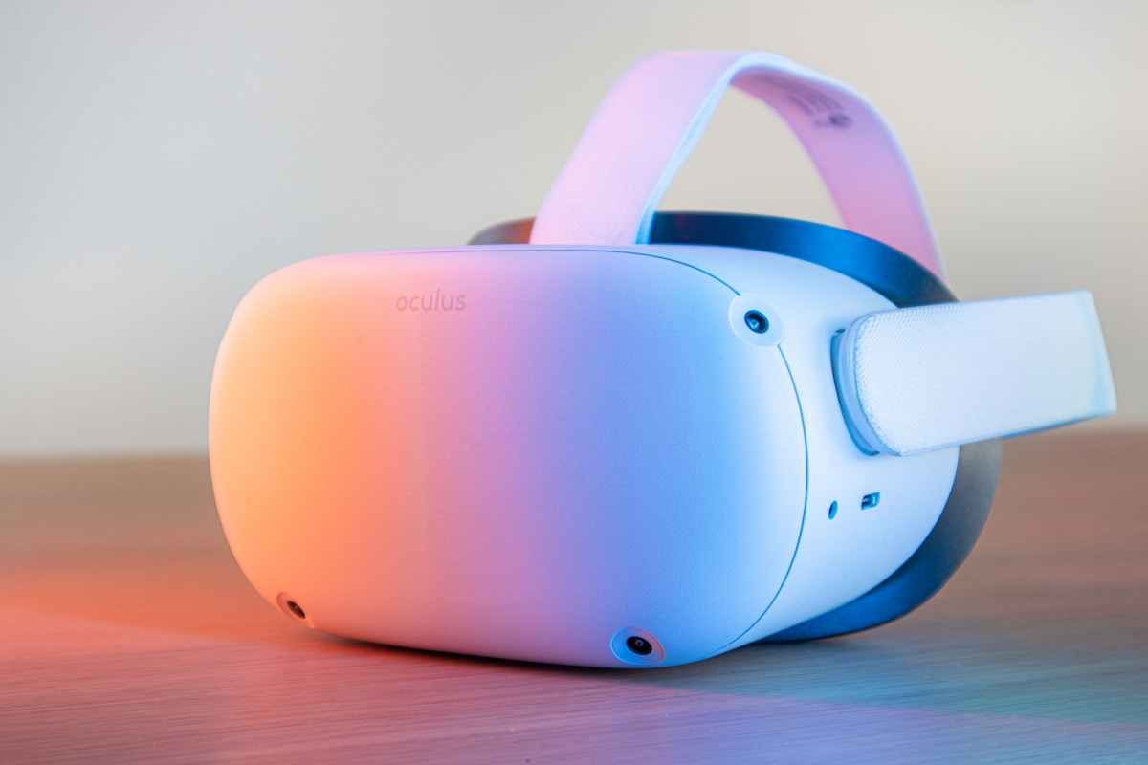
5️⃣ VR共學教室
樓層位置
4F 投影展示區 (36 m²)
核心設備
  • VR頭盔×10
  • 4K攝影棚
  • 綠幕系統
  • 編輯工作站×4
創新亮點
沉浸式虛擬實境學習 + 影音創作編輯一體化
應用場景
  • 歷史文化體驗
  • 科學實驗模擬
  • Podcast錄製
  • 影音剪輯教學
技術優勢
VR學習記憶保留率比傳統教學提升9%

Slide 7
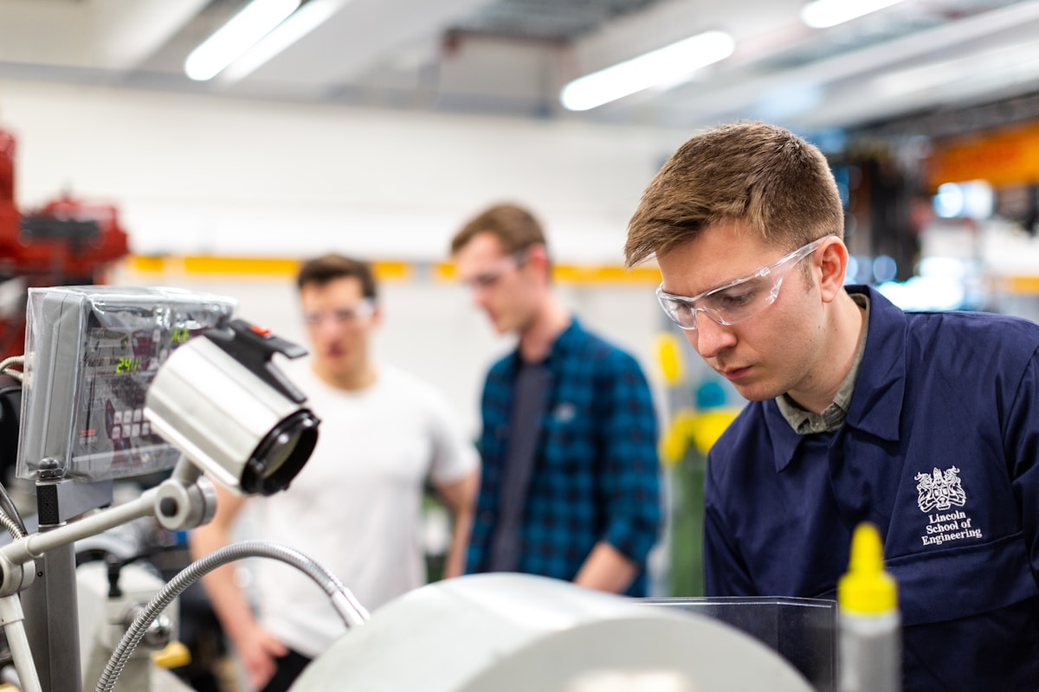
6️⃣ STEM科技教室
樓層位置
4F 北西區 (45 m²)
核心設備
  • Arduino×10
  • Raspberry Pi×10
  • 3D列印機×2
  • 機器人套件×10
創新亮點
完整創客教育生態系統，培養新世代工程師
教學模組
  • 程式設計
  • 電子電路
  • 3D建模列印
  • 機器人競賽
產業連結
串聯竹科企業資源，提供實習與職涯探索機會

Slide 8

7️⃣ 太陽能綠能系統
樓層位置
7F 頂層 (99 m²)
系統規格
  • 太陽能板×6片
  • 發電設備
  • 即時監控系統
  • 儲能系統
創新亮點
建築能源自主，響應淨零碳排目標
環境效益
  • 年發電量約3.5萬度
  • 減碳約18公噸/年
  • 節省電費約10萬/年
教育價值
結合STEM教室進行綠能教育，培養環境永續意識

Slide 9
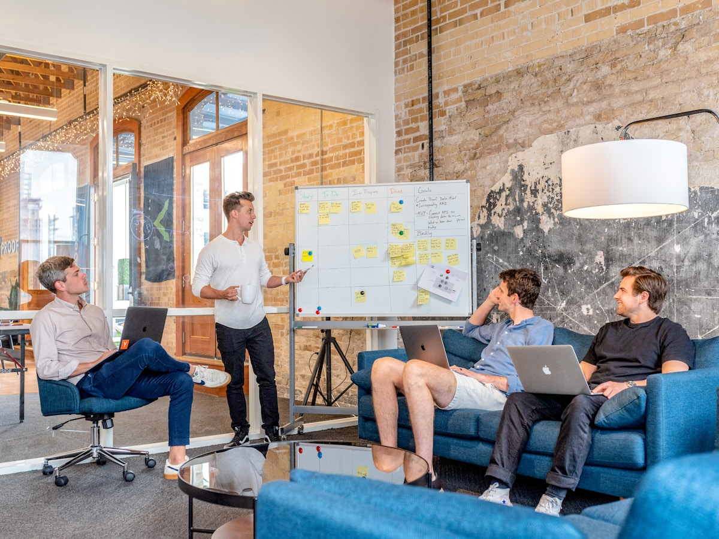
8️⃣ ESG企業展示廳
樓層位置
6F (240 m²)
核心功能
串聯竹科企業CSR資源，建立公私協力生態系
展示內容
  • 企業永續實踐
  • DEI多元共融
  • 社會創新專案
  • 員工志工成果
設施配置
  • 展示櫃×8
  • 互動螢幕
  • 業師辦公室
  • 會議室
商業模式
企業贊助換取展示空間，資源投入社福服務

Slide 10
🎯 致勝公式
高門檻 (社福專業 + 空間規劃)
+
政策對接 (標案 2,287萬 + 財劃法 214億)
+
普世共鳴 (竹科家庭痛點)
+
可落地性 (8大創新技術實證)
=
🏆 新竹政策黑客松冠軍

